Slide 1




PostgreSQL

Slide 2

Presença
Linktree: Presente na bio do nosso instagram
Presença ficará disponível até 1 hora antes da próxima aula
É necessário 70% de presença para obter o certificado

Slide 3

Presença

Slide 4
SQL
(Structured Query Language)

Slide 5
Introdução à Análise de Dados
Conjunto de técnicas para explorar e modelar dados.
Objetivo: extrair insights e apoiar decisões.
Envolve limpeza, visualização e interpretação.

Slide 6
Importância da Análise de Dados
Dados são ativos estratégicos.
Apoiam decisões precisas e acompanham negócios.
Exemplos: marketing digital, recomendações em redes sociais.
Fundamentais para inteligência artificial.

Slide 7
SQL no Contexto da Análise de Dados
SQL = Linguagem padrão para bancos relacionais.
Permite criar, gerenciar e consultar dados.
Essencial na análise de dados em aplicações modernas.
Alta demanda no mercado (60% das vagas exigem SQL).

Slide 8
O que é um Banco de Dados
Coleção organizada de informações estruturadas.
Controlado por um SGBD (Sistema de Gerenciamento de Banco de Dados).
Armazena e gerencia grandes volumes de dados.
Exemplos: redes sociais, bancos, e-commerce, streaming.

Slide 9
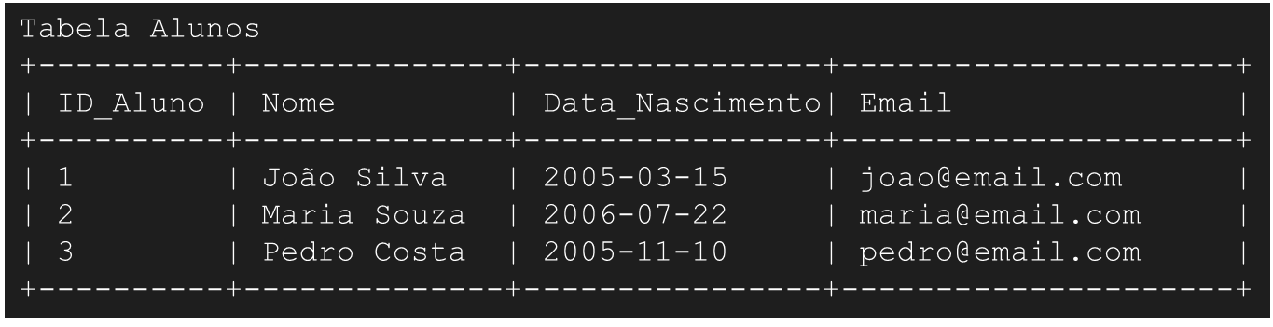
Estrutura de Bancos Relacionais
Tabelas: representam entidades
(Alunos, Professores).
Colunas: atributos de uma entidade
(Nome, Data de Nascimento).
Linhas: registros individuais
(João Silva, 2005-03-15).

Slide 10
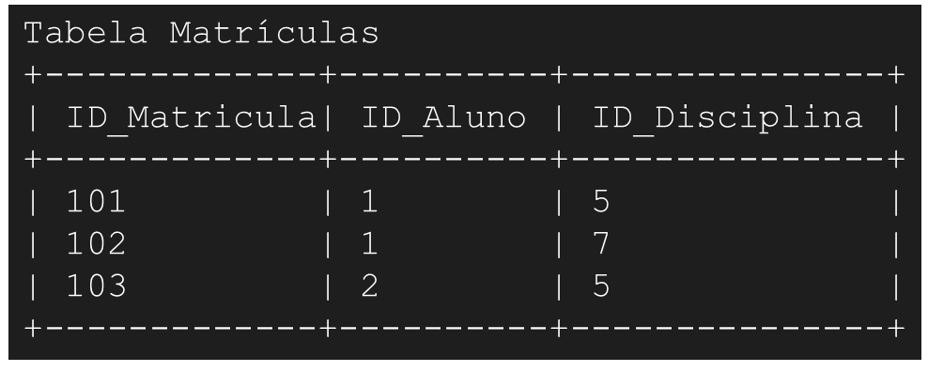
Chaves Primárias e Estrangeiras
Chave Primária: identifica unicamente cada registro.
Não pode ser nula, deve ser única.
Chave Estrangeira: conecta tabelas e mantém integridade.

Slide 11
Bancos Relacionais vs Não Relacionais
Utilizam a Linguagem de Consulta Estruturada (SQL) como padrão.
SQL: estrutura fixa, predefinida (esquema), baseada em tabelas, linhas e colunas.
Integridade dos dados (ACID: Atomicidade, Consistência, Isolamento e Durabilidade)
NoSQL: flexíveis, escaláveis, formatos variados (JSON, XML, grafos, etc).
Escalam horizontalmente (dados em múltiplos servidores)
NoSQL possui linguagem própria de consulta

Slide 12
Bancos Relacionais vs Não Relacionais
EXEMPLOS: PostgreSQL, MySQL, SQL Server, Oracle
Use SQL: dados estruturados, integridade crítica.
EXEMPLOS: MongoDB, Cassandra, Redis, Neo4j.
Use NoSQL: grandes volumes, dados não estruturados, escalabilidade.

Slide 13
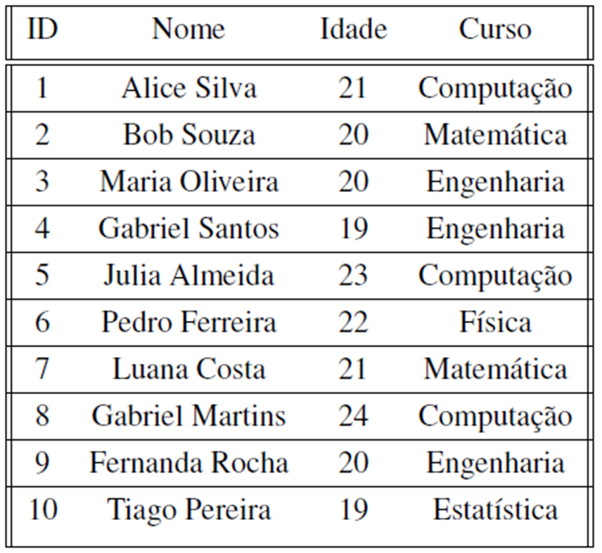
Primeiras Consultas SQL
Exemplo de Relação de Alunos

Slide 14
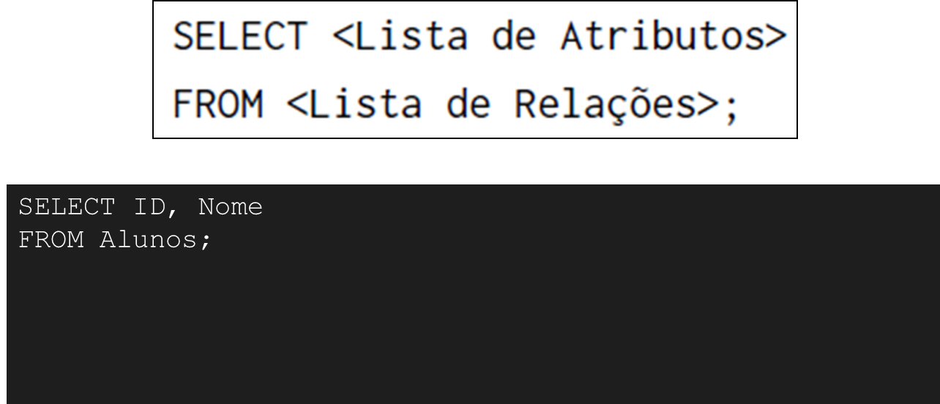
Primeiras Consultas SQL
SELECT e FROM: selecionam relações e atributos.

Slide 15
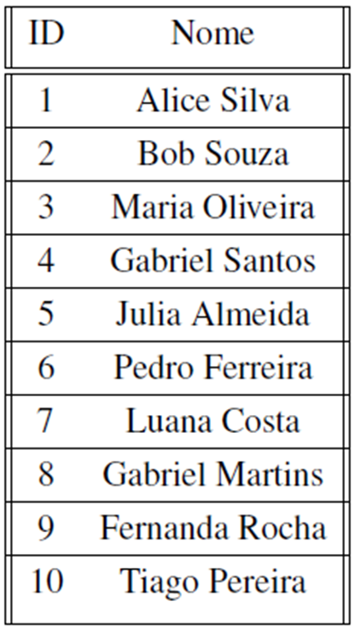
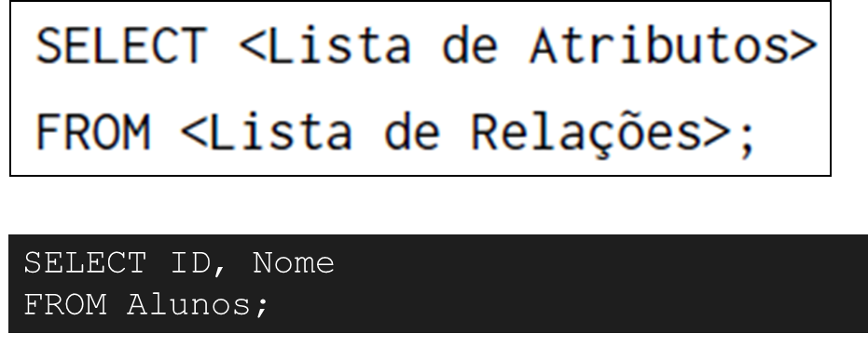
Primeiras Consultas SQL
SELECT e FROM: selecionam relações e atributos.

Slide 16
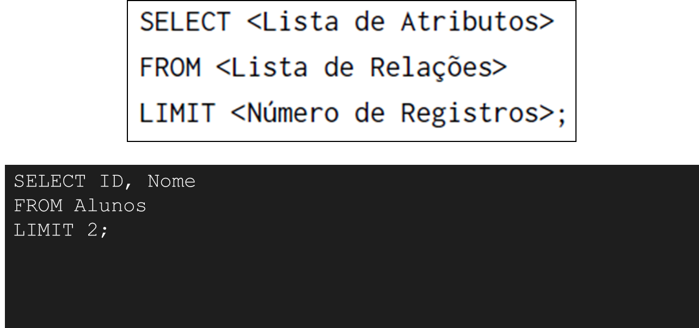
Consulta com LIMIT
LIMIT: restringe número de registros retornados.

Slide 17
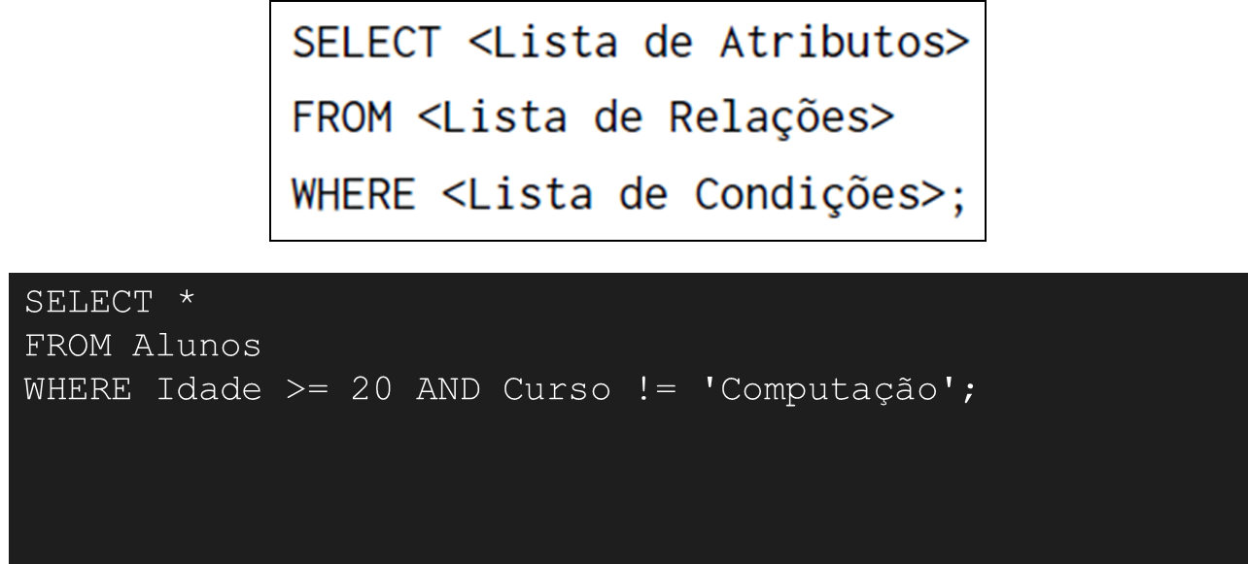
Filtros com WHERE
WHERE: aplica condições (>, <, =, AND, OR).

Slide 18
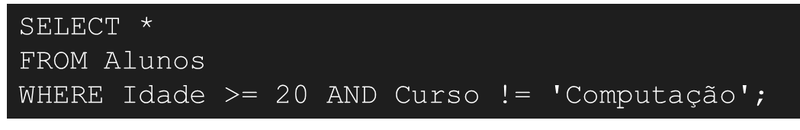
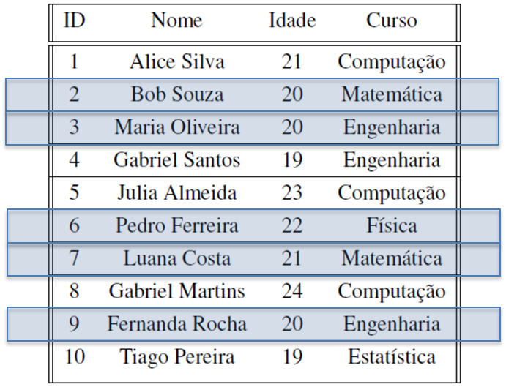
Filtros com WHERE
WHERE: aplica condições (>, <, =, AND, OR).

Slide 19
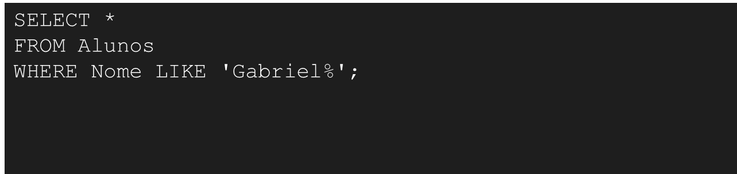
Buscas Avançadas com LIKE
LIKE: busca por padrões em textos.
– Uso do símbolo % : representa zero ou mais caracteres

Slide 20
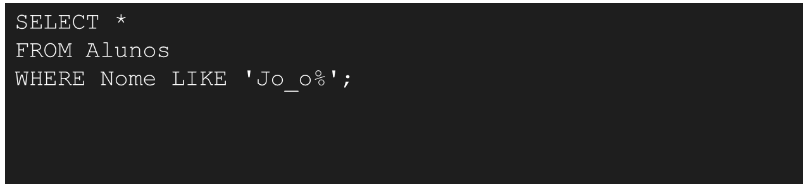

Buscas Avançadas com LIKE
LIKE: busca por padrões em textos.
– Uso do símbolo _ : para completar uma string
•Exemplo: se quisermos obter alunos com nome inicial “João”

Slide 21
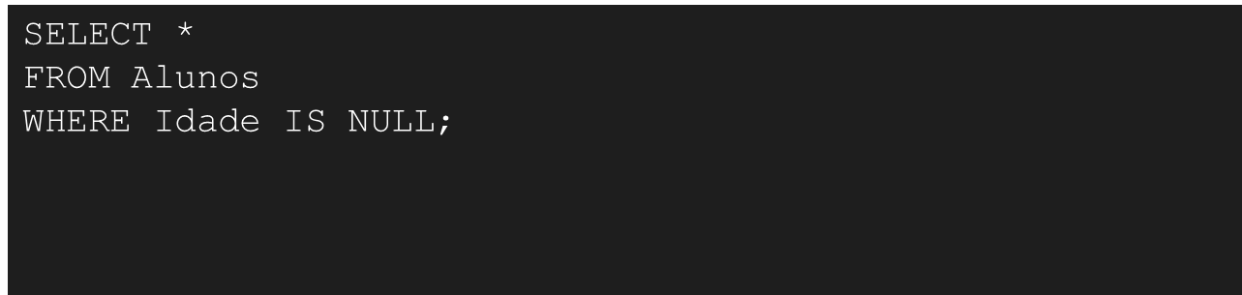
Verificando Valores Nulos
•IS NULL / IS NOT NULL: verifica valores inexistentes.

Slide 22
Tipos de Dados em SQL
Definem o que cada coluna pode armazenar.
Garantem integridade dos dados.
Otimizam espaço e eficiência do SGBD.
Exemplo: Coluna Idade deve armazenar apenas números.

Slide 23
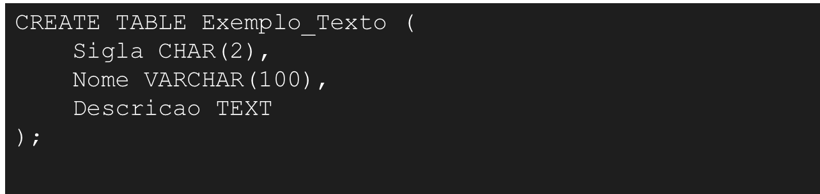
Tipos de Dados em SQL
Tipos de Texto (Strings)
CHAR(n): tamanho fixo, útil para siglas (ex: CHAR(2) para 'SP').
VARCHAR(n): tamanho variável, mais comum (nomes, e-mails).
TEXT: textos longos, como descrições ou postagens.

Slide 24
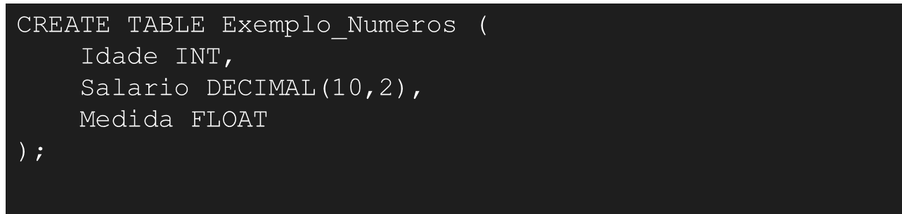
Tipos de Dados em SQL
Tipos Numéricos
INTEGER / INT: números inteiros (ex: ID, Idade, Quantidade).
DECIMAL(p,s): números com precisão exata (ex: valores monetários).
FLOAT / REAL: números de ponto flutuante (aproximações).

Slide 25
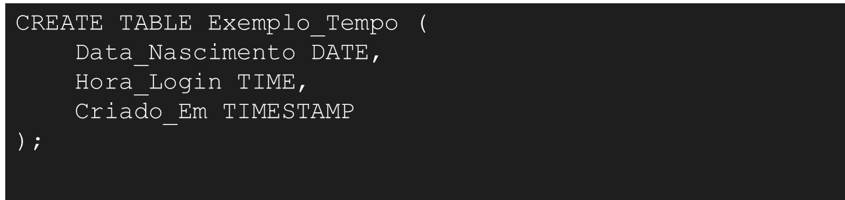
Tipos de Dados em SQL
Tipos de Data e Hora
DATE: apenas a data (ex: 2023-10-26).
TIME: apenas a hora (ex: 14:30:00).
DATETIME / TIMESTAMP: data e hora juntas.
TIMESTAMP: útil para registrar criação/modificação.

Slide 26
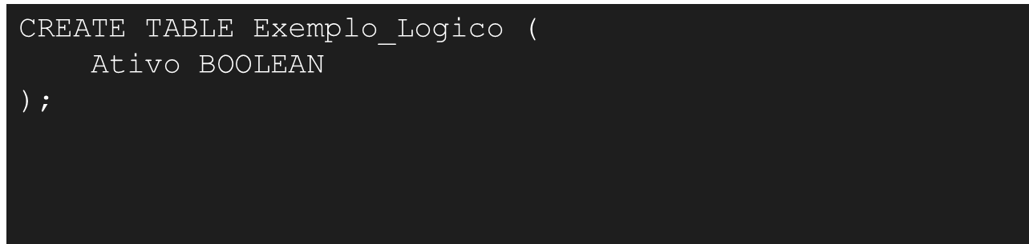
Tipos de Dados em SQL
Tipos Lógicos (Booleanos)
BOOLEAN: valores verdadeiro (TRUE) ou falso (FALSE).
BIT: em alguns sistemas, 1 = verdadeiro e 0 = falso.

Slide 27
Manipulação de Tabelas e Dados (DDL e DML)
Criação e gerenciamento de tabelas em SQL: DDL e DML
DDL (Data Definition Language): define a estrutura do banco.
DML (Data Manipulation Language): manipula os dados já armazenados.
Exemplo: Antes de consultar dados, precisamos criar tabelas com DDL.

Slide 28
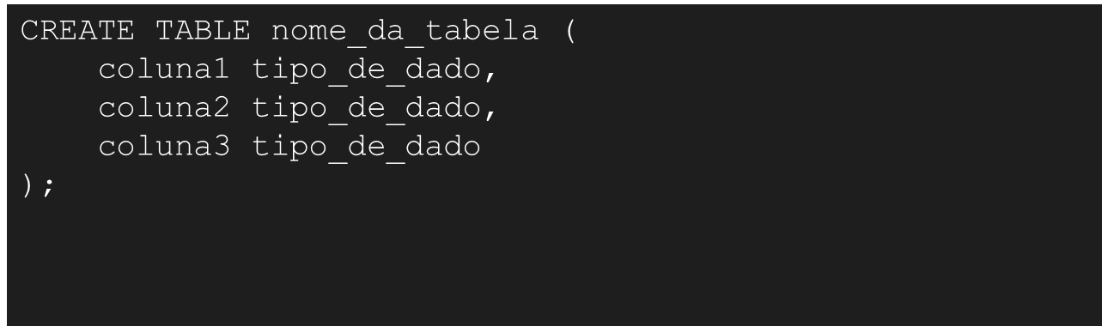
CREATE TABLE - Estrutura Básica
Usado para criar novas tabelas.
Define nome da tabela e colunas.
Cada coluna precisa de um tipo de dado.

Slide 29
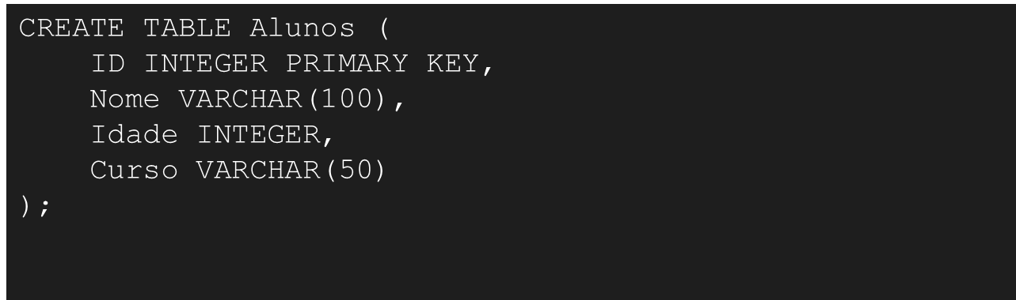
Exemplo: Criando Tabela Alunos
Criamos colunas para ID, Nome, Idade e Curso.
ID definido como PRIMARY KEY (único e não nulo).

Slide 30
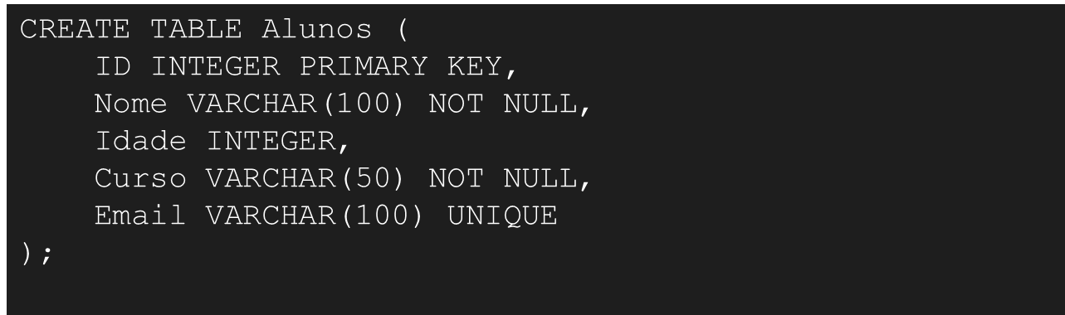
Adicionando Restrições (Constraints)
PRIMARY KEY: identificador exclusivo.
NOT NULL: impede valores nulos.
UNIQUE: garante valores distintos (ex: e-mail, CPF).

Slide 31





data@icmc.usp.br
@data.icmc
/c/DataICMC
/icmc-data
data.icmc.usp.br
obrigado!

